Slide 1
ADO.NET - Lesson 07
Using Stored Procedures
Training time: 15 minutes
Author: CuongNV3

Slide 2
Objectives
Learn how to modify the SqlCommand object to use a stored procedure.
Understand how to use parameters with stored procedures.
Notes:
Tìm hiểu làm thế nào để sửa đổi các đối tượng SqlCommand sử dụng một thủ tục lưu trữ.
Hiểu làm thế nào để sử dụng các thông số với các thủ tục được lưu trữ.

Slide 3
Introduction
A stored procedures is a pre-defined, reusable routine that is stored in a database. SQL Server compiles stored procedures, which makes them more efficient to use.
Therefore, rather than dynamically building queries in your code, you can take advantage of the reuse and performance benefits of stored procedures.
The following sections will show you how to modify the SqlCommand object to use stored procedures. Additionally, you'll see another reason why parameter support is an important part of the ADO.NET libraries.
Notes:
Một thủ tục lưu trữ là một được xác định trước, thường xuyên tái sử dụng được lưu trữ trong cơ sở dữ liệu. SQL Server biên dịch thủ tục lưu trữ, mà làm cho họ hiệu quả hơn để sử dụng.
Vì vậy, thay vì tự động xây dựng các truy vấn trong mã của bạn, bạn có thể tận dụng lợi thế của việc tái sử dụng và hiệu suất lợi ích của thủ tục lưu trữ.
Các phần sau đây sẽ cho bạn thấy làm thế nào để sửa đổi các đối tượng SqlCommand sử dụng thủ tục lưu trữ. Ngoài ra, bạn sẽ thấy một lý do tại sao hỗ trợ tham số là một phần quan trọng của các thư viện ADO.NET.

Slide 4
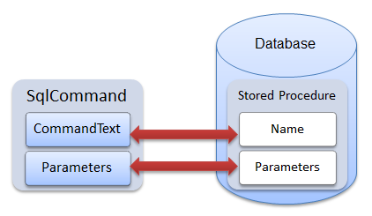
Introduction (2)

Slide 5
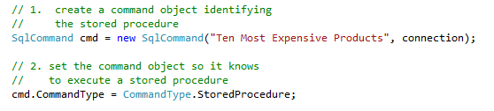
Executing a Stored Procedure
In addition to commands built with strings, the SqlCommand type can be used to execute stored procedures.
There are two tasks require to make this happen:
  Let the SqlCommand object know which stored procedure to execute
  Tell the SqlCommand object that it is executing a stored procedure.
Notes:
Ngoài các lệnh được xây dựng với chuỗi, loại SqlCommand có thể được sử dụng để thực hiện các thủ tục được lưu trữ.
Có hai nhiệm vụ yêu cầu để thực hiện điều này:
Để cho các đối tượng SqlCommand biết thủ tục lưu trữ để thực hiện
Cho các đối tượng SqlCommand rằng nó được thực hiện một thủ tục lưu trữ.

Slide 6
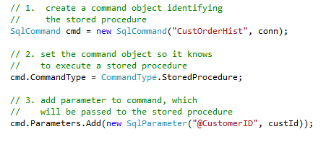
Sending Parameters to Stored Procedures
Using parameters for stored procedures is the same as using parameters for query string commands.
The following code shows this:
Demo
Notes:
Sử dụng các tham số cho thủ tục lưu trữ cũng giống như sử dụng các thông số cho các lệnh chuỗi truy vấn.
Các mã sau đây cho thấy điều này:

Slide 7
Summary
To execute stored procedures, you specify the name of the stored procedure in the first parameter of a SqlCommand constructor and then set the CommandType of the SqlCommand to StoredProcedure.
You can also send parameters to a stored procedure by using SqlParameter objects, the same way it is done with SqlCommand objects that execute query strings.
Once the SqlCommand object is constructed, you can use it just like any other SqlCommand object as described in previous lessons..
Notes:
Để thực hiện các thủ tục được lưu trữ, bạn chỉ định tên của thủ tục lưu trữ trong tham số đầu tiên của một nhà xây dựng SqlCommand và sau đó đặt CommandType của SqlCommand để StoredProcedure.
Bạn cũng có thể gửi tham số cho một thủ tục lưu trữ bằng cách sử dụng các đối tượng SqlParameter, giống như cách nó được thực hiện với các đối tượng SqlCommand mà thực hiện chuỗi truy vấn.
Sau khi đối tượng SqlCommand được xây dựng, bạn có thể sử dụng nó giống như bất kỳ đối tượng SqlCommand khác như mô tả trong các bài trước ..

Slide 8
Q&A
Thanks!

